Slide 1

Python全栈开发工程师
上海育创网络科技有限公司
主讲人：榴莲

Slide 2

Python基础编程
第7章
面向对象编程

Slide 3
本章目录
01
05
面向对象
访问限制
02
06
类方法与静态方法
定义类
03
继承和多态
04
类属性与实例属性

Slide 4
01
面向对象

Slide 5
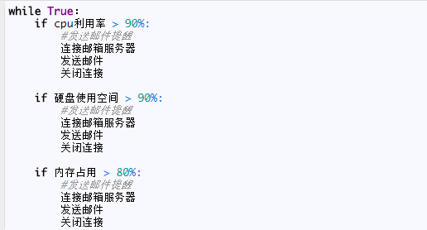
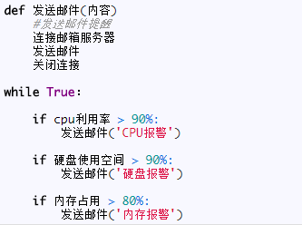
编程的方式
面向过程：根据业务逻辑从上到下写垒代码
函数式：将某功能代码封装到函数中，日后便无需重复编写，仅调用函数即可
面向对象：对函数进行分类和封装，让开发“更快更好更强…”

Slide 6
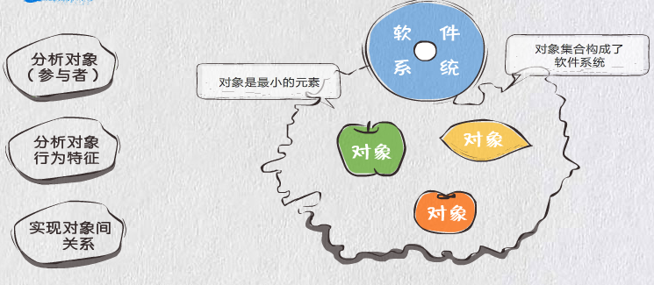
什么是面向对象
面向对象就不像面向过程那样按照功能划分模块了，它所关注的是软件系统有哪些参与者，把这些参与者称为对象，找出这些软件系统的参与者也就是对象之后，分析这些对象有哪些特征、哪些行为，以及对象之间的关系，所以说面向对象的开发核心是对象

Slide 7


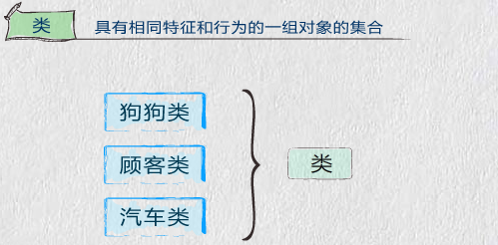
什么是类
面向对象编程的2个非常重要的概念：类和对象
类是对象的类型，具有相同属性和行为事物的统称。类是抽象的，在使用的时候通常会找到这个类的一个具体存在。

Slide 8
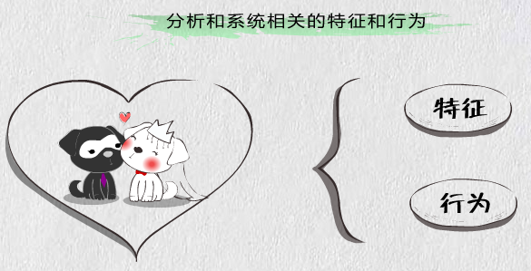

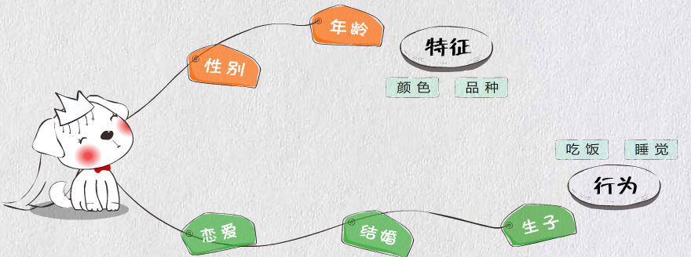
什么是对象
万物皆对象，对象拥有自己的特征和行为。

Slide 9
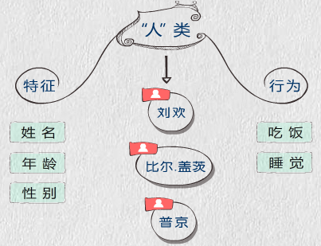
类和对象的关系
类是对象的类型，对象是类的实例。类是抽象的概念，而对象是一个你能够摸得着，看得到的实体。二者相辅相成，谁也离不开谁。

Slide 10
类和对象的小游戏
员工
技术小张
财务刘姐
门口那辆红色别克轿车
小轿车
汽车
电视
电器
冰箱
类
对象

Slide 11
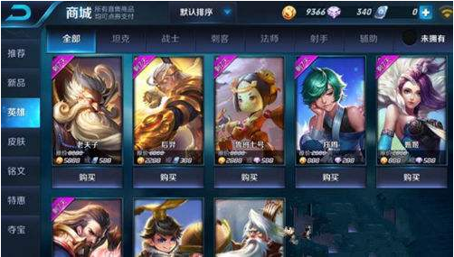
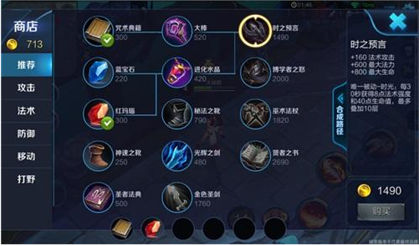
类和对象的小游戏

Slide 12
02
定义类

Slide 13
类的构成
类由三个部分构成
类的名称：类型
属性：对象的属性
方法：对象的方法

Slide 14
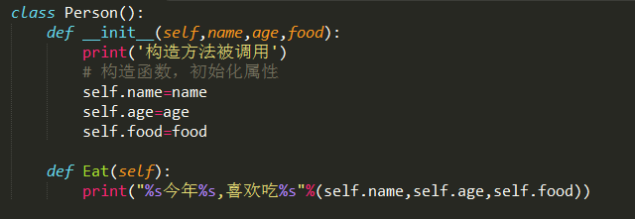
创建和使用类
类定义：
class 类名：
属性列表
方法列表
示例

Slide 15

类的属性分类(创建一个people类)
类属性
实例属性
类变量：类变量在整个实例化的对象中是公用的。类变量定义在类中且在函数体之外。类变量通常不作为实例变量使用。如果需要用在函数中使用类名.类属性.
实例变量：定义在方法中的变量，只作用于当前实例的类。

Slide 16
针对类的属性的一些方法
可以使用点实例化对象名+.来访问对象的属性
也可以使用以下函数的方式来访问属性
getattr(obj, name[, default]) : 访问对象的属性
hasattr(obj,name) : 检查是否存在一个属性
setattr(obj,name,value) : 设置一个属性。如果属性不存在，会创建一个新属性
delattr(obj, name) : 删除属性
注意:name需要加单引号,obj为实例化对象名称

Slide 17

内置类属性
Python内置类属性
__dict__ : 类的属性（包含一个字典，由类的属性名:值组成） 实例化类名.__dict__
__doc__ :类的文档字符串 (类名.)实例化类名.__doc__
__name__: 类名,实现方式 类名.__name__
__bases__ : 类的所有父类构成元素（包含了以个由所有父类组成的元组）

Slide 18
__init__()构造方法和self
__init__（）是一个特殊的方法属于类的专有方法，被称为类的构造函数或初始化方法,方法的前面和后面都有两个下划线。
这是为了避免Python默认方法和普通方法发生名称的冲突。每当创建类的实例化对象的时候，__init__()方法都会默认被运行。作用就是初始化已实例化后的对象。
在方法定义中，第一个参数self是必不可少的。类的方法和普通的函数的区别就是self，self并不是Python的关键字，你完全可以用其他单词取代他，只是按照惯例和标准的规定，推荐使用self。

Slide 19
创建和使用类
小结：
类(Class): 用来描述具有相同的属性和方法的对象的集合。它定义了该集合中每个对象所共有的属性和方法。对象是类的实例。
类变量：类变量在整个实例化的对象中是公用的。类变量定义在类中且在函数体之外。类变量通常不作为实例变量使用。
数据成员：类变量或者实例变量(方法中的变量)用于处理类及其实例对象的相关的数据。
方法重写：如果从父类继承的方法不能满足子类的需求，可以对其进行改写，这个过程叫方法的覆盖（override），也称为方法的重写。
实例变量：定义在方法中的变量，只作用于当前实例的类。

Slide 20
创建和使用类
小结：
实例化：创建一个类的实例，类的具体对象。
方法：类中定义的函数。
对象：通过类定义的数据结构实例。对象包括两个数据成员（类变量和实例变量）和方法。

Slide 21
__name__
__name__:如果是放在Modules模块中，就表示是模块的名字；
如果是放在Classs类中，就表示类的名字；
__main__：模块，xxx.py文件本身.被直接执行时，对应的模块名就是__main__了
可以在if __name__ == “__main__”:
中添加你自己想要的，用于测试模块，演示模块用法等代码。
作为模块，被别的Python程序导入（import）时，模块名就是本身文件名xxx了。

Slide 22
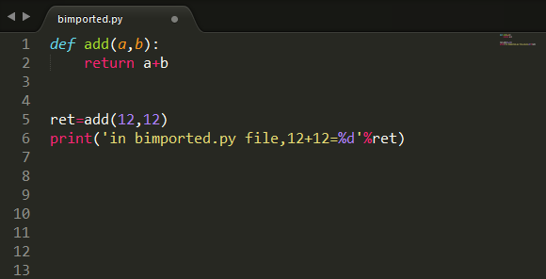
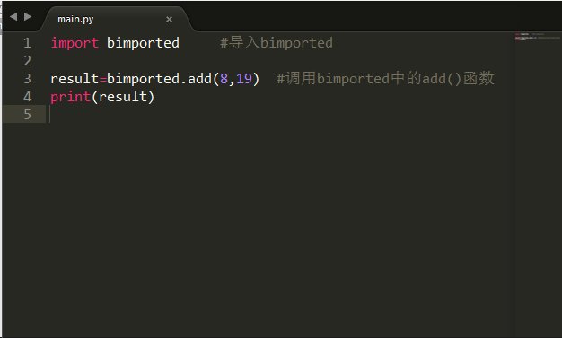
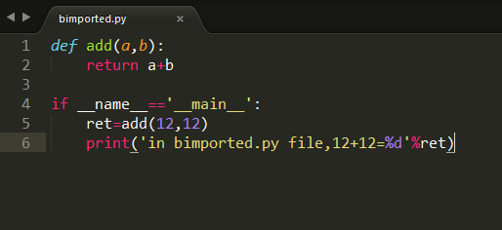
__name__
一个模块被另一个程序第一次引入时，其主程序将运行。如果我们想在模块被引入时，模块中的某一程序块不执行，我们可以用__name__属性来使该程序块仅在该模块自身运行时执行。
在导入之后，不想让这段代码执行。

Slide 23
练习1
1.餐馆：创建一个名为Restaurant的类，其方法__init__()设置两个属性： restaurant_name 和 cuisine_type(烹饪)。创建一个名为 describe_restaurant()方法和一个名为open_restaurant ()方法,其中前者打印前述两项信息，而后者打印一条消息,指出餐馆正在营业。
根据这个类创建一个名为restaurant的实例，分别打印其两个属性，再调用前述两个方法。
2.三家餐馆：根据你为完成练习1而编写的类创建三个实例，并对每个实例调用方法 describe_restaurant()。

Slide 24
练习2
3.用户：创建一个名为User的类，其中包含属性first_name和last_name,还有用户简介通常会存储的其他几个属性。在类User中定义一个名为describe_user()的方法，它打印用户信息摘要；再定义一个名为greet_user()的方法，它向用户发出个性化的问候。
_{创建多个表示不同用户的实例，并对每个实例都调用上述两个方法.}

Slide 25
练习3
4.就餐人数：在为完成练习1而编写的程序中,添加一个名为number_served的属性,并将其默认值设置为0。打印有多少人在这家餐馆就餐过,然后修改这个值并再次打印它。
添加一个名为set_number_served()的方法,它让你能够设置就餐人数。调用这个方法并向它传递一个值，然后再次打印这个值。
添加一个名为increment_number_served()的方法,它让你能够将就餐人数递增.调用这个方法并向它传递一个这样的值：你认为这家餐馆每天可能接待的就餐人数。

Slide 26
练习4
5.尝试登录次数：在为完成练习3而编写的User类中，添加一个名为login_attempts的属性。编写一个名为increment_login_attempts()的方法,它将属性 login_attempts的值加 1。再编写一个名为reset_login_attempts()方法,它将属性login_attempts的值重置为0。
根据User类创建一个实例,再调用方法increment_login_attempts()多次。打印属性login_attempts的值,确认它被正确地递增；然后，调用方法reset_login_attempts(),并再次打印属性login_attempts的值，确认它被重置为0。

Slide 27
03
继承和多态

Slide 28

继承的概念
在现实生活中，继承一般指的是子女继承父辈的财产。那么在程序中，继承描述的是事物之间的所属关系，例如猫和狗都属于动物，程序中可以描述为猫和狗都继承自动物。同理，波斯猫和家猫都继承自猫。而斑点狗，泰迪都继承之狗。程序中当我们定义一个class的时候，可以从某个现有的class继承，新的class称之为子类（Subclass），而被继承的class称之为基类、父类或超类。子类继承了其父类的所有属性和方法，同时还可以定义自己的属性和方法。

Slide 29
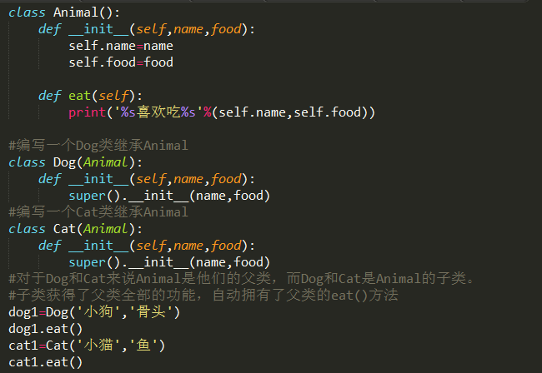
子类的__init__()

Slide 30
多继承
Python中多继承的语法格式如下：
class DerivedClassName(Base1, Base2, Base3):
<statement-1>
.
.
.
<statement-N>
需要注意圆括号中父类的顺序，如果继承的父类中有相同的方法名，而在子类中使用时未指定，python将从左至右查找父类中是否包含方法。

Slide 31
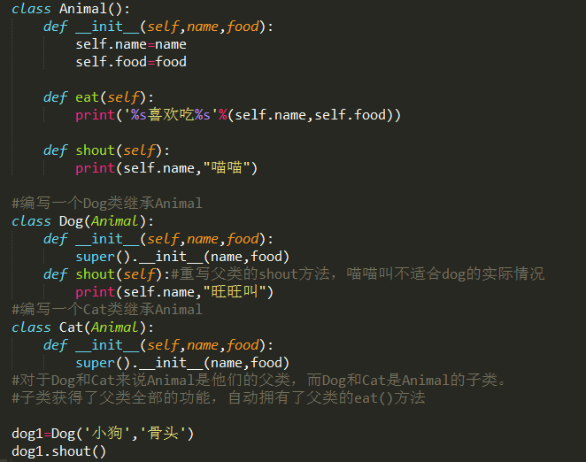
重写

Slide 32
练习5
6.冰淇淋小店：冰其淋小店是一种特殊的餐馆。编写一个名为IceCreamStand的类，让它继承你为完成练习1或练习4而编写的Restaurant类。这两个版本Restaurant类都可以，挑选你更喜欢的那个即可。添加一个名为flavors的属性,用于存储一个由各种口味的冰淇淋组成的列表。编写一个显示这些冰淇淋的方法。创建一IceCreamStand实例,并调用这个方法。

Slide 33
练习6
7管理员：管理员是一种特殊的用户。编写一个名为Admin的类，让它继承你为完成练习3或练习5而编写的User类。添加一个名为privileges的属性，用于存储一个由字符串（如“can add post”、“can delete post”、“can ban user”等）组成的列表。编写一个名为show_privileges()的方法,它显示管理员的权限，创建一个Admin实例，并调用这个方法。

Slide 34
04
类属性和实例属性

Slide 35
类属性与实例属性
属性
尽量把需要用户传入的属性作为实例属性，而把同类都一样的属性作为类属性。实例属性在每创造一个类是都会初始化一遍，不同的实例的实例属性可能不同，不同实例的类属性都相同。
1：实例属性：
在__init__(self,...)中初始化
内部调用时都需要加上self.
外部调用时用“对象名.属性名”调用

Slide 36
类属性与实例属性
2:类属性：
在__init__()里初始化
在内部用classname.类属性名调用
外部既可以用classname.类属性名又可以用instancename.类属性名来调用
3：私有属性：
1：双下划线__开头：外部不可通过“对象名.属性名”来访问或者更改实际将其转化为了“_类名__属性名”

Slide 37
单下划线、双下划线、头尾双下划线说明
__foo__: 定义的是特殊方法，类似 __init__() 之类的。
_foo: 以单下划线开头的表示的是 protected 类型的变量，即保护类型只能允许其本身与子类进行访问(创建的实例可以访问)，不能用于 from module import *
__foo: 双下划线的表示的是私有类型(private)的变量, 只能是允许这个类本身进行访问了。

Slide 38
05
访问限制

Slide 39

访问限制---私有属性
私有类属性
私有对象属性
为了保护属性不被随意修改和访问，可以将属性定义为私有属性。
如果要让内部属性不被外部访问，可以把属性的名称前加上两个下划线__，在Python中，实例变量名如果以__开头，就变成了一个私有变量（private），只有内部可以访问，外部不能访问.

Slide 40
访问限制注意事项
1.设置为私有属性不能直接通过对象访问属性，但是可以通过“实例化对象名._类名__属性名”直接进行访问。但是不建议这样操作.不同版本的Python解释器可能会把“__属性名”改成不同的变量名。总的来说就是，Python本身没有任何机制阻止你干坏事，一切全靠自觉。
2.通过“对象名.__属性名”直接修改私有属性。
表面上看好像修改了其实并没有，因为Python解释器已经将对象内部的属性名解释成“_类名__属性名”。如果在外部修改相当于另外声明一个属性。
能直接修改吗?类属性可以直接修改通过类名._类名__属性名=(可通过类方法定义后面说明)

Slide 41
06
类方法和静态方法

Slide 42
类方法与静态方法
方法
1：普通方法：
def fun_name(self,...):
pass
外部用实例调用
2：静态方法：通过装饰器 @staticmethod 装饰
不能访问实例属性
参数不能传入self
与类相关但是不依赖类与实例的方法

Slide 43
类方法与静态方法
3:类方法：@classmethod
不能访问实例属性
参数必须传入cls
必须传入cls参数（即代表了此类对象-----区别------self代表实例对象），并且用此来调用类属性：cls.类属性名
静态方法与类方法都可以通过类或者实例来调用。其两个的特点都是不能够调用实例属性
静态方法不需要接收参数,使用类名.类属性

Slide 44

随堂练习
请思考：
怎样用OOP(面向对象)的思想实现四则运算
要求：
使用面向对象的方式实现加减乘除四则运算。
时间：
30分钟

Slide 45
练习
练习：亡者农药小游戏
1、创建三个游戏人物，分别是：
属性:
名字：name,定位：category,血量：Output技能：Skill
英雄：
铠，战士，血量：1000 技能：极刃风暴
王昭君，法师 ，血量：1000 技能：凛冬将至
阿轲，刺客，血量：1000 技能：瞬华
2、游戏场景，分别：
偷红buff，释放技能偷到红buff消耗血量300
solo战斗，一血，消耗血量500
补血，加血200

Slide 46
THANKS！
上海育创网络科技有限公司
主讲人：菜芽

Slide 47
练习代码
class hero():
def __init__(self,name,category,output,skill,score):
self.name = name
self.category = category
self.output = output
self.skill = skill
self.score = score
#场景设置
def red_buff(self):
self.output -= 300
print('%s%s释放%s偷得红BUFF，耗血300'%(self.category,self.name,self.skill))
def solo(self):
self.score +=1
self.output -= 500
if self.output <= 0 :
print('%s%s血染王者峡谷'%(self.category,self.name))
return
print('%s%s释放%s获得一血，耗血500'%(self.category,self.name,self.skill))
def jiaxue(self):
self.output += 200
print('%s%s释放治疗术加血200'%(self.category,self.name))
#查看英雄信息
def info(self):
return '%s%s还剩%d血量,拿了%d个人头'%(self.category,self.name,self.output,self.score)

